Slide 1



Dicsértessék a Jézus Krisztus!
Mindörökké
Ámen

Slide 2
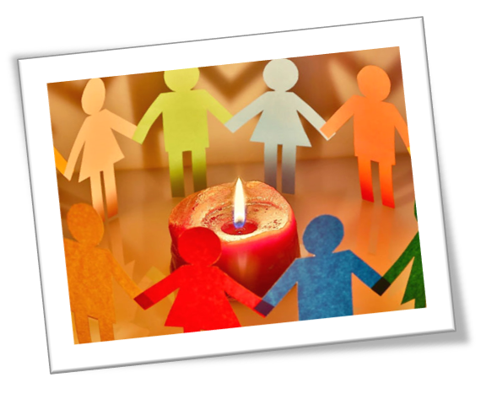
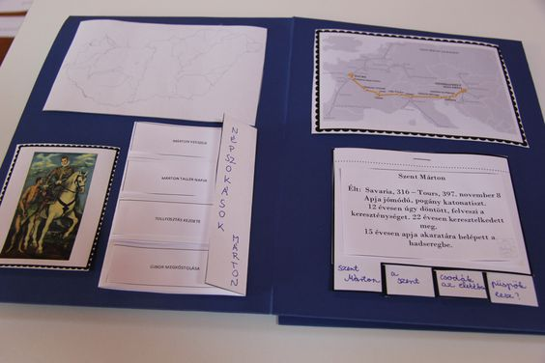
kkKa
Kedves Katekéták!
A PPT-t összeállítás
a szent Márton életének történetéről ,
Készült alsósoknak és felsősöknek is található kisfilm illetve Márton életéről leírás és kvíz kérdéses feladat,
használjátok bátran, alakítsátok kedvetekre .
Általam kedvelt, használt internetes oldalakon keresgélve meghagyva a fellelhetőséget …..
Szép hetet, jó munkát kívánok!
Szeretettel:
Dr. Mátyásné Horváth Marietta
katekétáknak

Slide 3
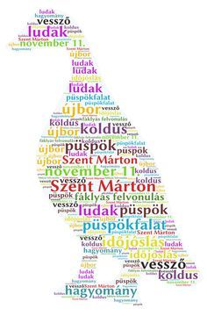
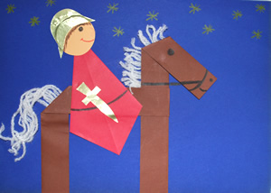
Szeretettel köszöntelek a mai hittanórán benneteket!
Ha a szófelhőre tekintetek akkor megtudhatjátok,
kiről tanulunk
a mai hittan órán .
☺ ☺ ☺

Slide 4
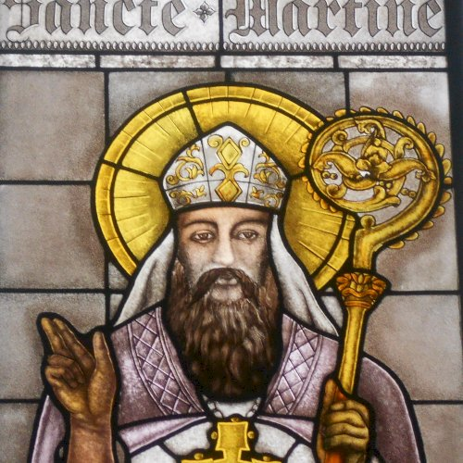
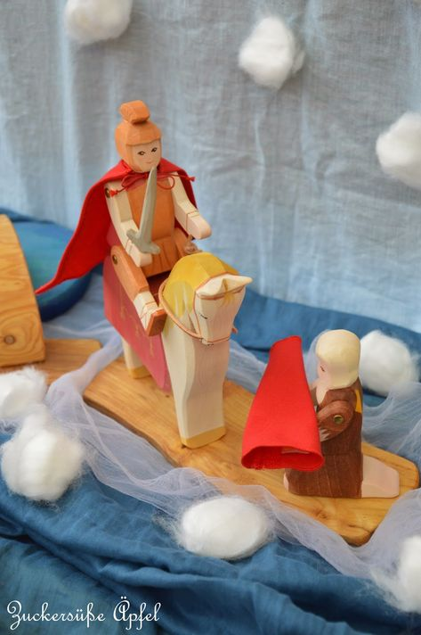
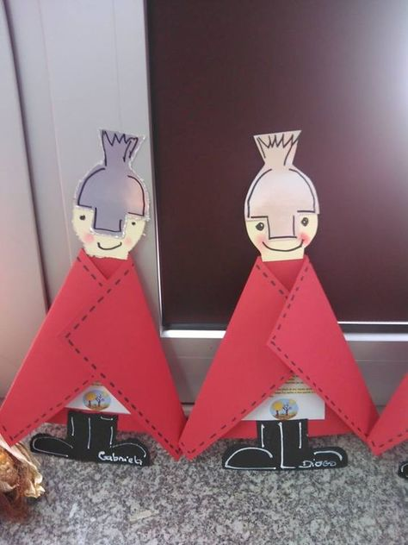
TOURS-I SZENT MÁRTON
Sabaria (Pannónia), 316/317.
+Candes, 397. november 8.

Slide 5
Élete
Szülei pogányok voltak, atyja a császári hadsereg tribunusa volt.
Márton egészen kicsi volt még, amikor szülei Sabariából átköltöztek az itáliai Páviába, az ókori Ticiniumba, ahol még a zömében pogány környezetben cseperedett föl.
Tizenkét évesen, szülei akarata ellenére jelentkezett katechumennek. Ekkor kapta az első nevelést a keresztény életre. A keresztséget hat évvel később vette föl, s ez még az akkori időkben is hosszúra nyúlott előkészületet jelentett.

Slide 6
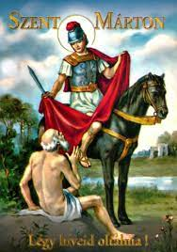
Tizenöt éves volt, amikor Severus és Probus császárok parancsának megfelelően mint veterán apa fiát besorozták a császári seregbe, és lovas testőrtiszt lett. Már ebben az időben kitűnt katonatársai közül, és általános elismerést váltott ki az egyszerűsége, életének tisztasága, önfeledt felebaráti szeretete.
334-ben Amiens-ben történt, hogy télvíz idején tiszti köpenyének felét odaadta egy ruhátlan koldusnak.
Hamarosan megkeresztelkedett, s amint mód nyílt rá, elhagyta a hadsereget, és a poitiers-i püspökhöz, Szent Hilariushoz csatlakozott, aki exorcistává szentelte.

Slide 7
Nem sokkal ezután Márton Poitiers-ből hazalátogatott a szüleihez, s édesanyját meg tudta téríteni. Otthon megvalósította régi vágyát: először Milánó közelében, majd a Genova előtti Gallinaria-szigeten remetéskedni kezdett. Elhatározásához a körülmények is hozzásegítették, mert épp ezekben az években nagyon heves viták dúltak az ariánusok és a katolikusok között, s őt magát is bántalmazták és kiutasították ariánus püspökök.
Hilarius püspököt -- éppen az ariánusok -- elűzték Poitiers-ből, sőt az egyházmegyéjéből is, de császári engedéllyel hamarosan visszatérhetett. Ekkor Márton is elhagyta szigeti remeteségét, és visszament Hilarius mellé.
A városon kívül épített magának egy remetelakot, hogy visszavonulhasson a magányba.
Hamarosan tanítványok gyűltek köréje, s először a cella körül bontakozott ki a ligugéi kolostor, majd 375-ben Tours közelében megalapította Marmoutier kolostorát.
Ezzel megindította a gall-frank szerzetesség fejlődését, és megteremtette annak központját, amely századokon át elevenítő erőt sugárzott az Alpoktól északra fekvő egyházakba azáltal is, hogy sok püspök került ki e kolostorokból.
371-ben, amikor a tours-i püspök meghalt, a nép, a papság és a többi püspökök mind Mártont kívánták püspöknek. Igaz, voltak akiknek nem tetszett Márton aszkéta-szerzetesi alakja és élete, de ez nem tudta a nagy többség akaratát megakadályozni.

Slide 8
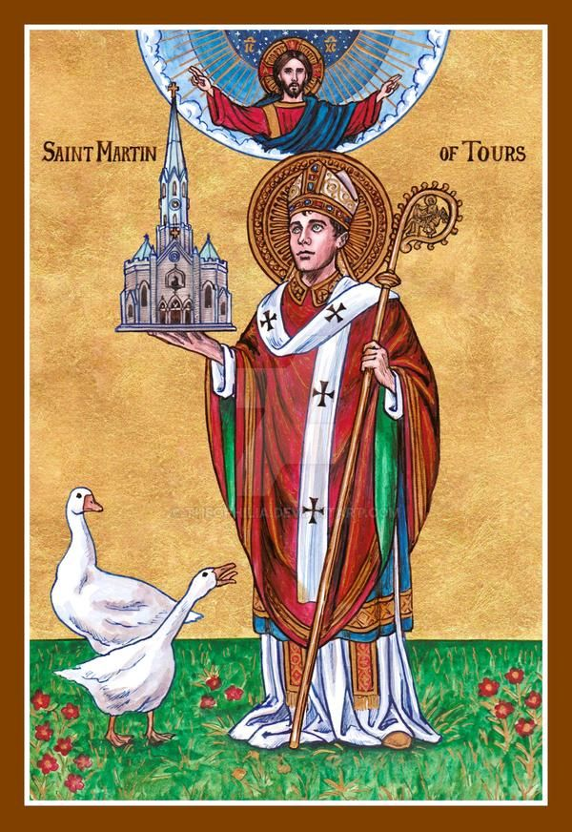
Fölszentelése napjától Márton mint jó pásztor látogatta nyáját, prédikált, s a csodatevés ajándékát is megkapván, nagy erőt öntött a hívekbe és a papokba egyaránt. A nép atyjaként szerette őt, aki úgy élt közöttük, mint a legszegényebbek, s csak segíteni és békességet teremteni akart mindenütt. Az egész ország gyógyításairól, ördögűzéseiről és halottfeltámasztásairól beszélt.
Élettörténetét számos csoda elbeszélése veszi körül, amelyekben ma sem lehet kételkedni. Ahol azonban szükség volt rá, Márton tudott nagyon keménykezű is lenni: ha a hit tisztasága került veszélybe; ha a hívők babonás tisztelettel vettek körül egy helyet vagy egy vélt szentet, illetve ha pogány szokások és elképzelések akadályozták az evangélium terjedését. Ilyen esetekben nem vonakodott életének kockáztatásától sem, teljes elszántsággal és keményen harcolt a hitért.

Slide 9
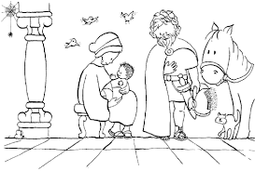
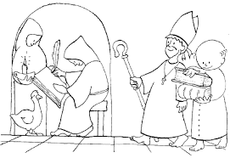
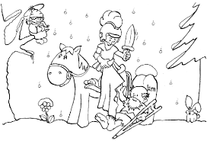
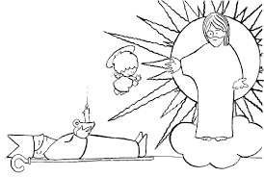
Márton sok évvel ezelőtt született a pannóniai Savariában. Hittanulóként egy didergő koldusnak adta katonaköpenye felét.
Megkeresztelkedett, majd leszerelt a katonaságtól. Az ördög sikertelenül próbálta letéríteni Mártont Krisztus követésének útjáról. Édesanyját ő maga keresztelte meg.
Hiába bújt el, a ludak gágogásukkal elárulták rejtekhelyét, és Tours városának püspökévé választották. Püspökként papjait a császárnál is többre becsülte, templomokat épített, és szerzetesközösségeket alapított.
Öreg korában halt meg, most a Mennyországban lakik és a Szombathelyi Egyházmegye védőszentje.

Slide 10
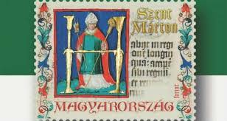
https://wordwall.net/hu-hu/community/szent-m%C3%A1rton-%C3%A9lete
Feladatok :
Szent Marton életéről wordwall kvíz
feladatok

Slide 11
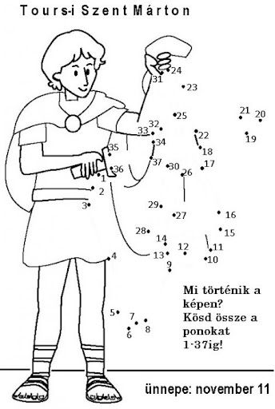
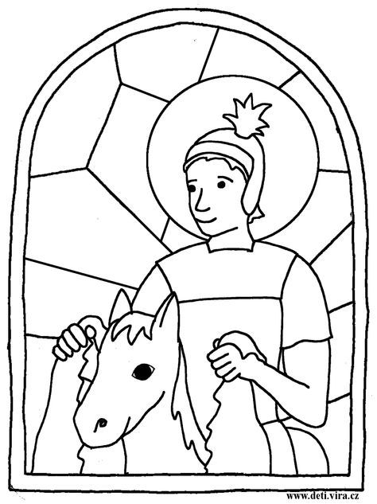
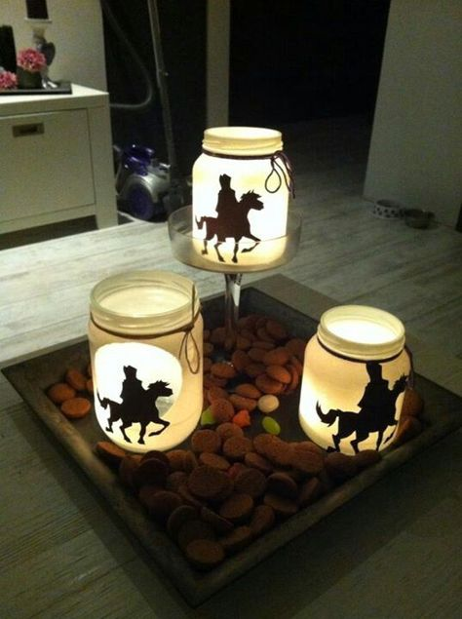

Slide 12

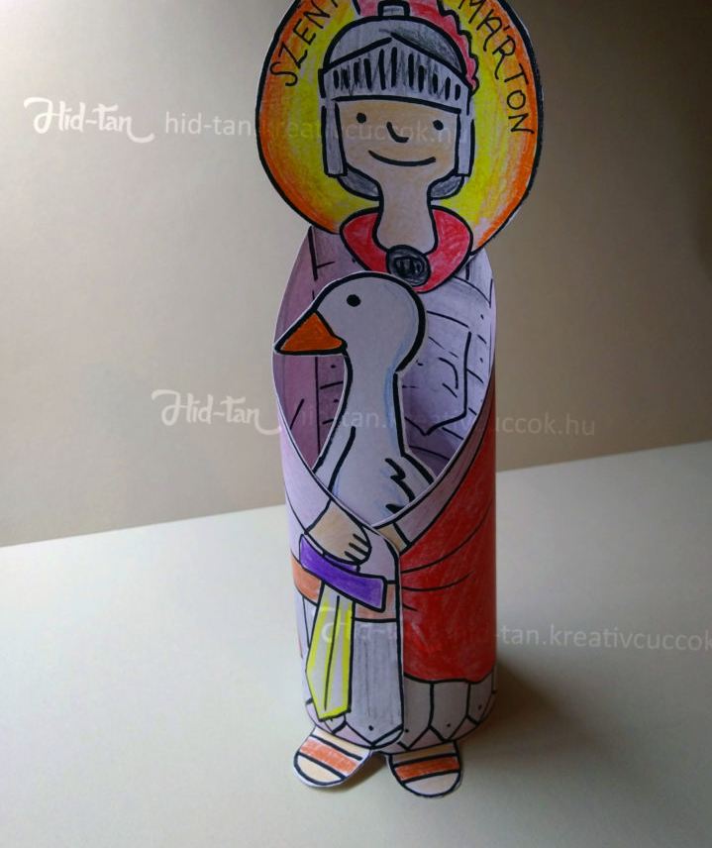
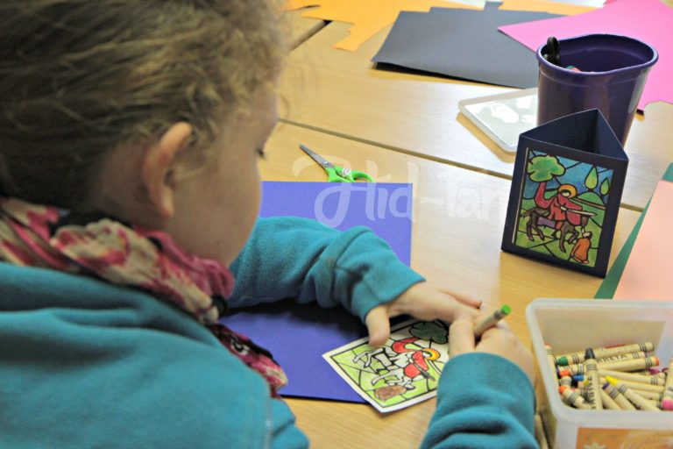
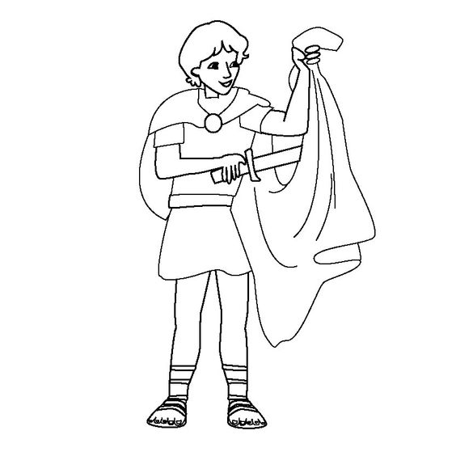
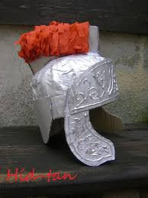
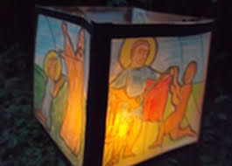
https://hid-tan.kreativcuccok.hu/tag/szent-marton/
Kreatív ötletek
Kézműves ötletek :
Szent Márton életével kapcsolatosan

Slide 13
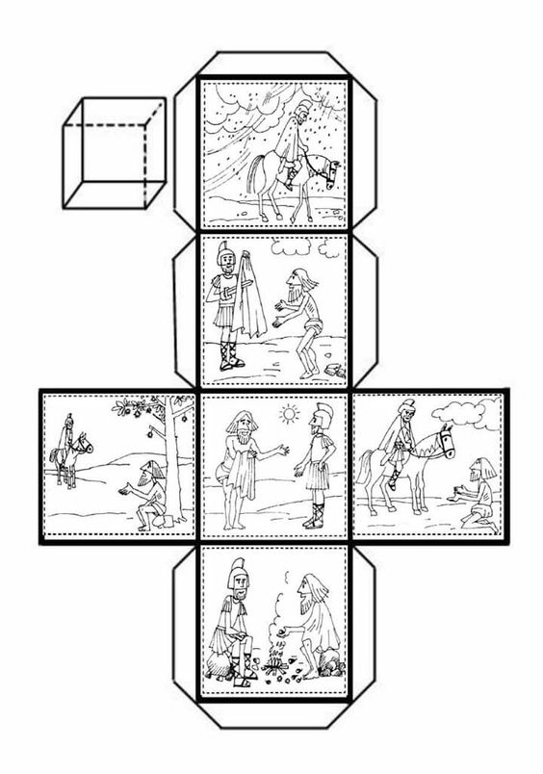
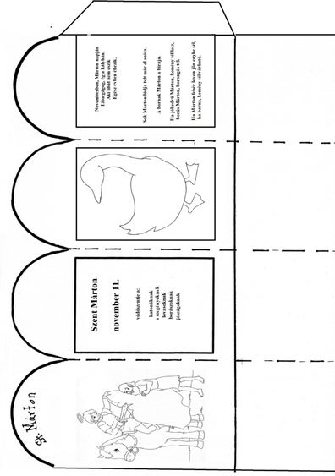

Slide 14
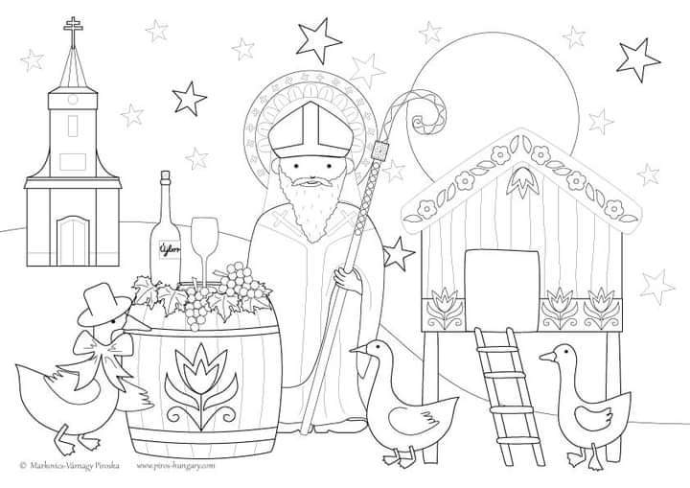

Slide 15
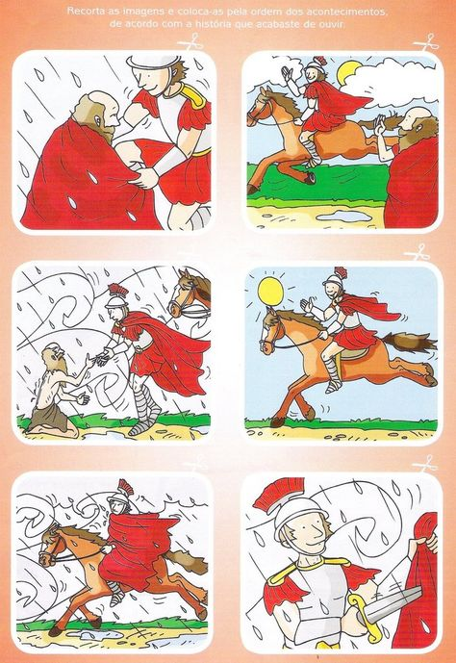
Szent Márton életének története az alábbi linkeken olvasható, illetve videók megnézhetők korosztályonként:
https://archiv.katolikus.hu/szentek/szent178.html
https://www.youtube.com/watch?v=9J3crdvaTVc
https://www.youtube.com/watch?v=drfeUzeGzMY
https://www.youtube.com/watch?v=XGkyVFzvbB0
https://jatsszunk-egyutt.hu/szent-marton-tortenete/
https://www.youtube.com/watch?v=PNwcQox5HI4
https://www.youtube.com/watch?v=EKkzyxDjSSE
https://www.youtube.com/watch?v=PO7Wo1KuZ_Q

Slide 16
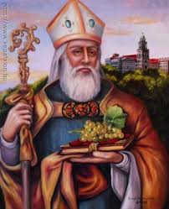
Istenünk, ki Szent Márton püspöknek megadtad, hogy életével is, halálával is megdicsőítsen téged, kérünk, vidd végbe a mi szívünkben is kegyelmed csodáit, hogy sem élet, sem halál el ne szakíthasson minket a te szeretetedtől! áMEN
Szent Márton élete:
Kisfilmek
Ima :
https://www.youtube.com/watch?v=drfeUzeGzMY
http://szentmarton.martinus.hu/szent-marton-elete
https://www.youtube.com/watch?v=GTMlFr2zqvk

